Slide 1
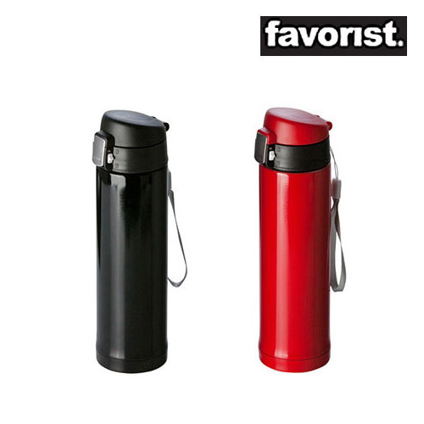
【提案書】
ワンタッチスリムボトル(260ml)
特徴
黒、白、赤の3色カラーラインナップから選べる、360mlタイプのスリムボトルです。蓋はワンタッチのボタン式で開閉できるため、片手で開けて飲むことが出来る大変便利なアイテムです。
納期
納期スペース
仕様
素 材：ステンレス鋼、ポリプロピレン、シリコンゴム
サイズ：直径56×H207mm
容 量：260ml
付属品：ストラップ
包 装：クラフト化粧箱入り
栓部分：ストッパー付き
備 考：黒・白・赤
お見積
お見積りスペース

